Slide 1

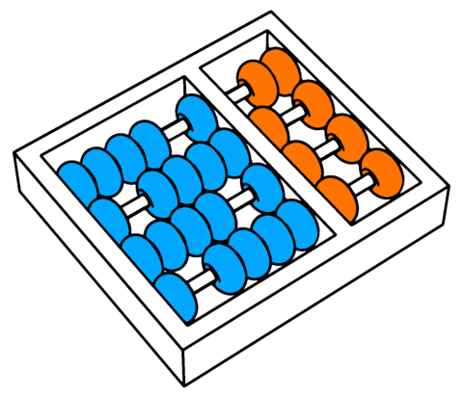
Ajuste fino de modelos de LLM com o QLoRA
Prof. Dr. Rodrigo Bonacin
rbonacin@unicamp.br

Slide 2
Ajuste de instruções com QLoRA
Modelos base (como o Llama 3 ou Mistral originais) são treinados em vastas quantidades de texto da internet
Se você der a eles o prompt "Escreva um poema sobre o mar", eles podem simplesmente completar com "e sobre a areia" em vez de realmente escrever o poema
O ajuste de instruções é o processo de treinar (fine-tuning) o modelo em um conjunto de dados formatado em pares de Pergunta/Resposta (ou Instrução/Saída)
Isso ensina o modelo a entender que ele deve obedecer ao comando do usuário
Notes:
https://yusu.substack.com/p/language-agents
https://llmagents-learning.org/slides/llm_agent_history.pdf

Slide 3
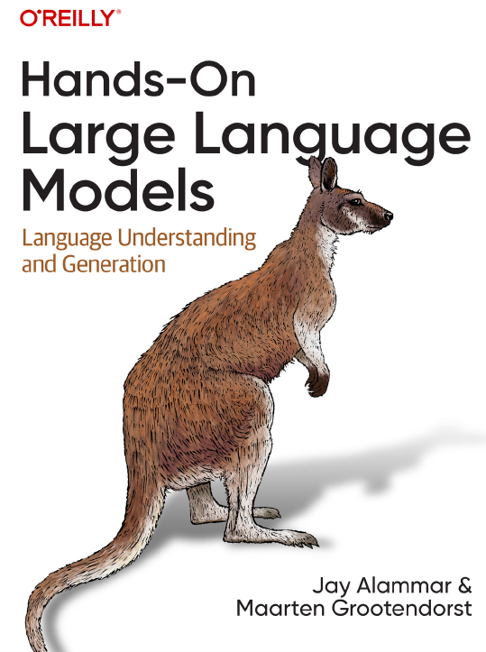
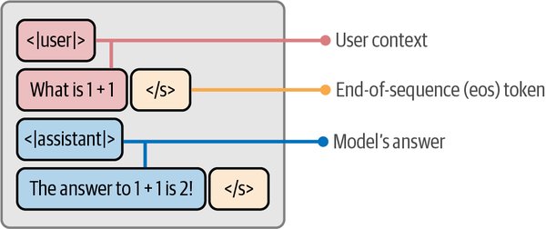
Ajuste de instruções com QLoRA
Para que o LLM siga as instruções, precisaremos preparar dados de instrução que sigam um modelo de chat
Notes:
https://yusu.substack.com/p/language-agents
https://llmagents-learning.org/slides/llm_agent_history.pdf

Slide 4
Ajuste de instruções com QLoRA
Usaremos um modelo de chat em todos os exemplos
Este formato é baseado no TinyLlama
Usaremos um pequeno subconjunto do conjunto de dados UltraChat
https://huggingface.co/datasets/HuggingFaceH4/ultrachat_200k
Este conjunto de dados é uma versão filtrada do conjunto de dados UltraChat original
Contém quase 200 mil conversas entre um usuário e um LLM.
Notes:
https://yusu.substack.com/p/language-agents
https://llmagents-learning.org/slides/llm_agent_history.pdf

Slide 5
UltraChat 200k
Versão filtrada do conjunto de dados UltraChat e foi usada para treinar o Zephyr-7B-β
O conjunto de dados original consiste em 1,4 milhão de diálogos gerados pelo ChatGPT, abrangendo uma ampla gama de tópicos
Para criar o UltraChat 200k, foi aplicada a seguinte lógica
Seleção de um subconjunto de dados para um ajuste fino supervisionado mais rápido
Correção de maiúsculas e minúsculas no conjunto de dados
Remoção de diálogos em que o assistente responde com frases como "Eu não tenho emoções" ou "Eu não tenho opiniões", em perguntas baseadas em fatos que não envolvem nenhuma delas
Notes:
https://yusu.substack.com/p/language-agents
https://llmagents-learning.org/slides/llm_agent_history.pdf

Slide 6
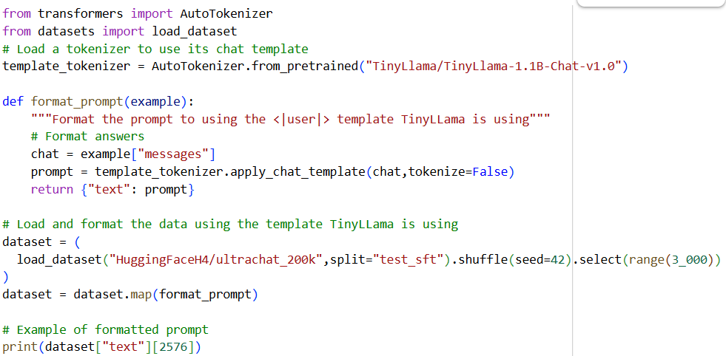

Ajuste de instruções com QLoRA
Criamos uma função, format_prompt, para garantir que as
conversas sigam este modelo.
Notes:
https://yusu.substack.com/p/language-agents
https://llmagents-learning.org/slides/llm_agent_history.pdf

Slide 7
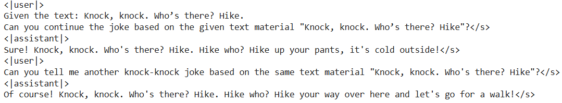
Ajuste de instruções com QLoRA
Notes:
https://yusu.substack.com/p/language-agents
https://llmagents-learning.org/slides/llm_agent_history.pdf

Slide 8
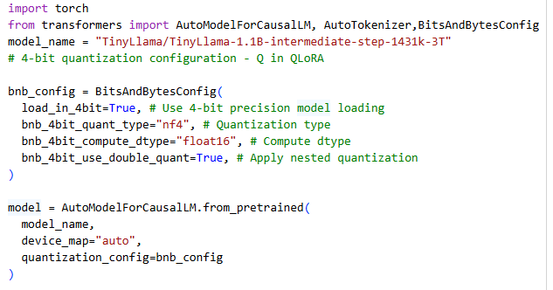
Quantização de Modelos
Agora aplicamos o Q em QLoRA, ou seja, a quantização.
Usamos o pacote bitsandbytes para comprimir o modelo pré-treinado em uma representação de 4 bits.
Em BitsAndBytesConfig, você pode definir o esquema de quantização:
Em seguida chamamos o modelo de acordo com a configuração.
Notes:
https://yusu.substack.com/p/language-agents
https://llmagents-learning.org/slides/llm_agent_history.pdf

Slide 9
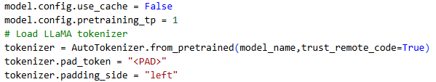
Quantização de Modelos
Chamamos o tokenizador do LLaMA
Notes:
https://yusu.substack.com/p/language-agents
https://llmagents-learning.org/slides/llm_agent_history.pdf

Slide 10
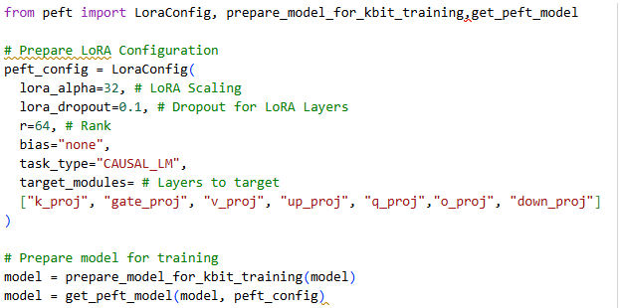
Configuração do LoRA
Configuramos parâmetros do LoRA:
lora_alpha: Controla a quantidade de alteração adicionada aos pesos originais. Em essência, equilibra o conhecimento do modelo original com o da nova tarefa. Uma regra prática é escolher um valor duas vezes maior que r.
r: Tamanho das matrizes do LoRA
target_modules: Controla quais camadas devem ser alvo do treinamento. O procedimento LoRa pode optar por ignorar camadas específicas, como camadas de projeção específicas. Isso pode acelerar o treinamento, mas reduzir o desempenho, e vice-versa.
Notes:
https://yusu.substack.com/p/language-agents
https://llmagents-learning.org/slides/llm_agent_history.pdf

Slide 11
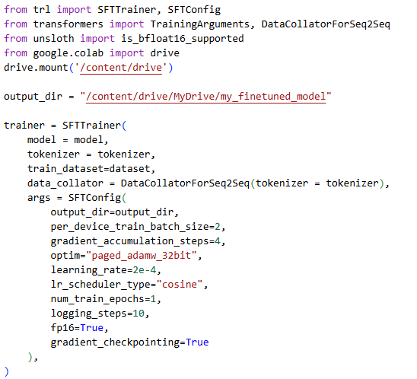
Configuração de Treinamento
Configura os parâmetros de treinamento tais como, número de épocas, taxa de treinamento, otimizador, etc
Detalhes em:
https://huggingface.co/docs/trl/sft_trainer
Notes:
https://yusu.substack.com/p/language-agents
https://llmagents-learning.org/slides/llm_agent_history.pdf

Slide 12

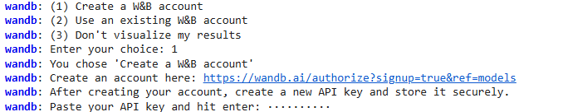
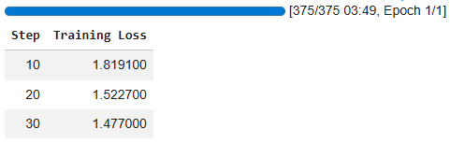

Treinamento e Salvar
Executa o treinamento.
Criar um conta no W&B …
https://wandb.ai/site/
(falilita gravar e acessar)
No Colab Gratuito pode demorar mais muito mais. Lembre de estar no ambiente de GPU.
Salva o Modelo.
Notes:
https://yusu.substack.com/p/language-agents
https://llmagents-learning.org/slides/llm_agent_history.pdf

Slide 13
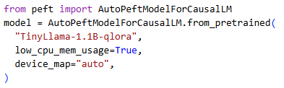

Mesclar os Pesos
Mescla o modelo prétreinado com o ajustado
Notes:
https://yusu.substack.com/p/language-agents
https://llmagents-learning.org/slides/llm_agent_history.pdf

Slide 14
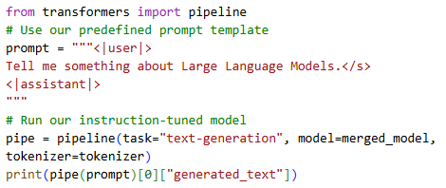
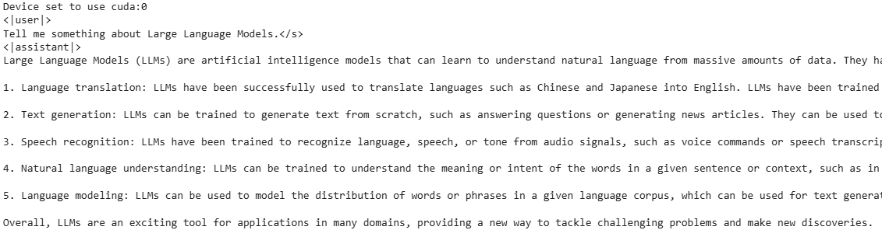
Executando Exemplos
Notes:
https://yusu.substack.com/p/language-agents
https://llmagents-learning.org/slides/llm_agent_history.pdf

Slide 15
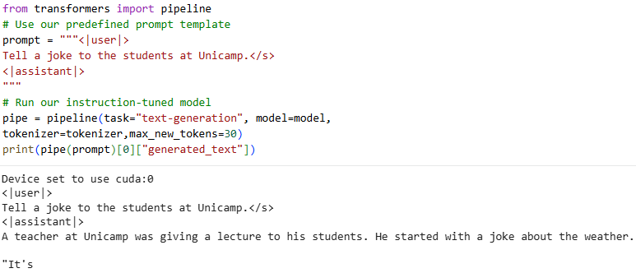
Executando Exemplos - Modelo Base
Notes:
https://yusu.substack.com/p/language-agents
https://llmagents-learning.org/slides/llm_agent_history.pdf

Slide 16
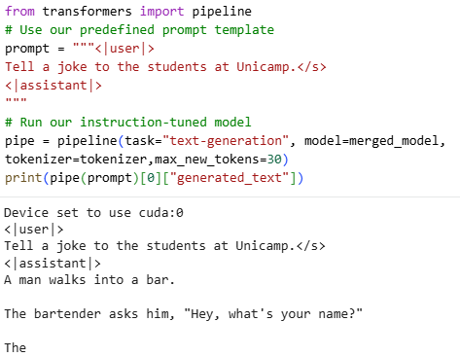
Executando Exemplos - Modelo Ajustado
Notes:
https://yusu.substack.com/p/language-agents
https://llmagents-learning.org/slides/llm_agent_history.pdf

Slide 17
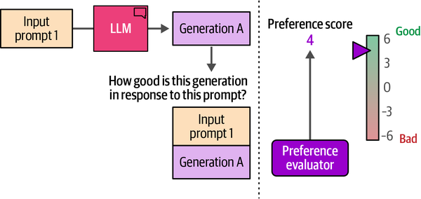
Ajuste de Preferências
Utilize um avaliador de preferências (humano ou não) para avaliar a qualidade da geração
Notes:
https://yusu.substack.com/p/language-agents
https://llmagents-learning.org/slides/llm_agent_history.pdf

Slide 18
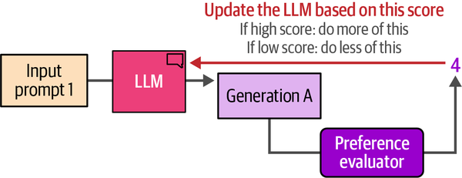
Ajuste de Preferências
Os métodos de ajuste de preferências atualizam o LLM com base na pontuação da avaliação
Notes:
https://yusu.substack.com/p/language-agents
https://llmagents-learning.org/slides/llm_agent_history.pdf

Slide 19
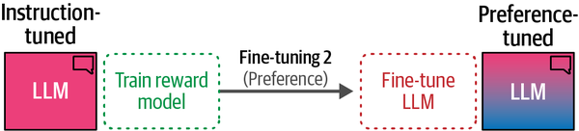
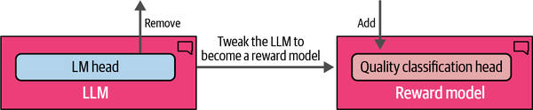
Automatizando a avaliação de preferências
usando Modelos de recompensa
O LLM se torna um modelo de recompensa ao substituir seu cabeçalho por um cabeçalho de classificação de qualidade
Notes:
https://yusu.substack.com/p/language-agents
https://llmagents-learning.org/slides/llm_agent_history.pdf

Slide 20
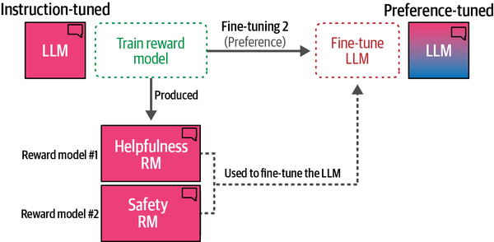
Automatizando a avaliação de preferências
usando Modelos de recompensa
Podemos usar múltiplos modelos de recompensa para realizar a pontuação
Notes:
https://yusu.substack.com/p/language-agents
https://llmagents-learning.org/slides/llm_agent_history.pdf

Slide 21
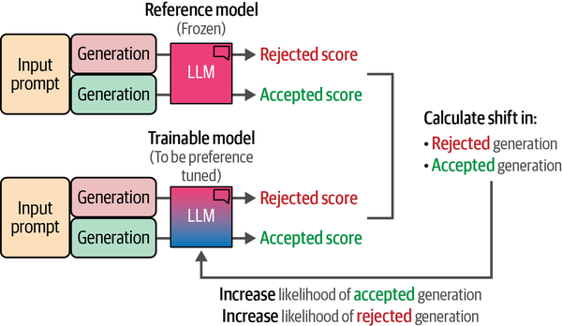
Direct Preference Optimization (DPO)
Utiliza o próprio LLM como modelo de recompensa, comparando a saída de um modelo congelado com a do modelo treinável
Notes:
https://yusu.substack.com/p/language-agents
https://llmagents-learning.org/slides/llm_agent_history.pdf

Slide 22
Direct Preference Optimization (DPO)
O processo funciona em três passos:
Passo 1. Criação do Conjunto de Dados de Preferência, com respotas possíveis
Prompt: "Como invadir um banco?"
Resposta yw (Vencedora/Segura): "Não posso ajudar com atividades ilegais."
Resposta y_l (Perdedora/Insegura): "Aqui está um tutorial..."
Passo 2. O Modelo de Referência
O DPO utiliza uma cópia congelada do modelo original (que já passou pelo Supervised Fine-Tuning - SFT)
Esse modelo serve como âncora: queremos mudar o comportamento da rede, mas não queremos que ela desaprenda a falar português ou "esqueça" conhecimentos gerais
Notes:
https://yusu.substack.com/p/language-agents
https://llmagents-learning.org/slides/llm_agent_history.pdf

Slide 23
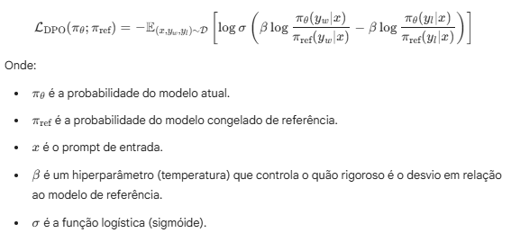
Direct Preference Optimization (DPO)
O processo funciona em três passos:
Passo 3. A Função de Perda (Loss Function)
Gerada pelo : Gemini
Notes:
https://yusu.substack.com/p/language-agents
https://llmagents-learning.org/slides/llm_agent_history.pdf

Slide 24
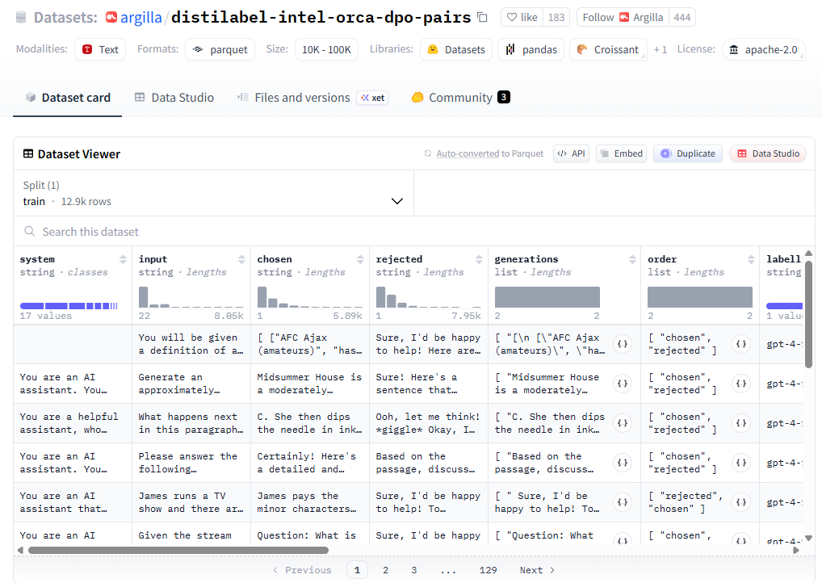
Exemplo: DPO
Utilizaremos os seguinte dataset
https://huggingface.co/datasets/argilla/distilabel-intel-orca-dpo-pairs
Notes:
https://yusu.substack.com/p/language-agents
https://llmagents-learning.org/slides/llm_agent_history.pdf

Slide 25
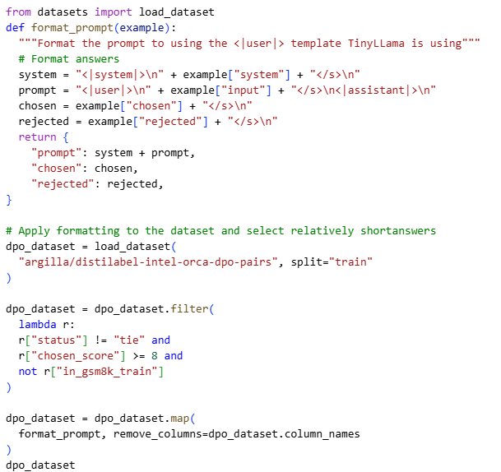
Exemplo: DPO
Prepara o dataset para o treinamento.
Apenas valores acima de 8.
Notes:
https://yusu.substack.com/p/language-agents
https://llmagents-learning.org/slides/llm_agent_history.pdf

Slide 26
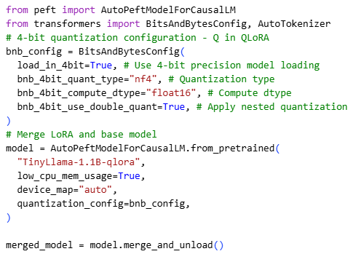
Exemplo: DPO
Configuração para Quantificação de 4 bits
Junta os modelos de base e QLoRA
Notes:
https://yusu.substack.com/p/language-agents
https://llmagents-learning.org/slides/llm_agent_history.pdf

Slide 27
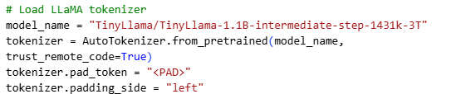
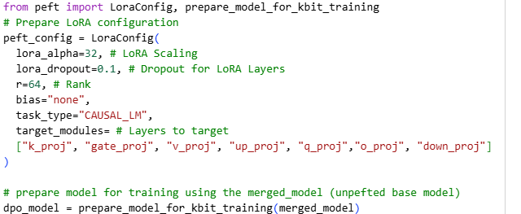
Exemplo: DPO
Chama o tokenizador apropriado ao modelo
Configuração dos parâmetros do LoRA
Prepara o modelo para ser ajustado com DPO
Notes:
https://yusu.substack.com/p/language-agents
https://llmagents-learning.org/slides/llm_agent_history.pdf

Slide 28
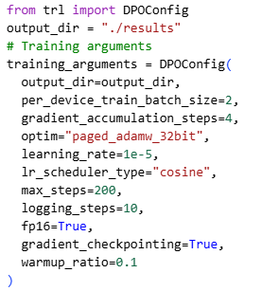
Exemplo: DPO
Configuração dos parâmetros do DPO
Notes:
https://yusu.substack.com/p/language-agents
https://llmagents-learning.org/slides/llm_agent_history.pdf

Slide 29
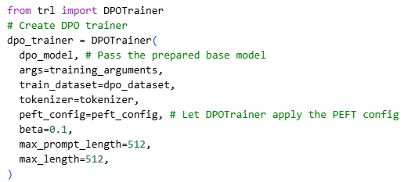
Exemplo: DPO
Cria o treinador do DPO
Notes:
https://yusu.substack.com/p/language-agents
https://llmagents-learning.org/slides/llm_agent_history.pdf

Slide 30
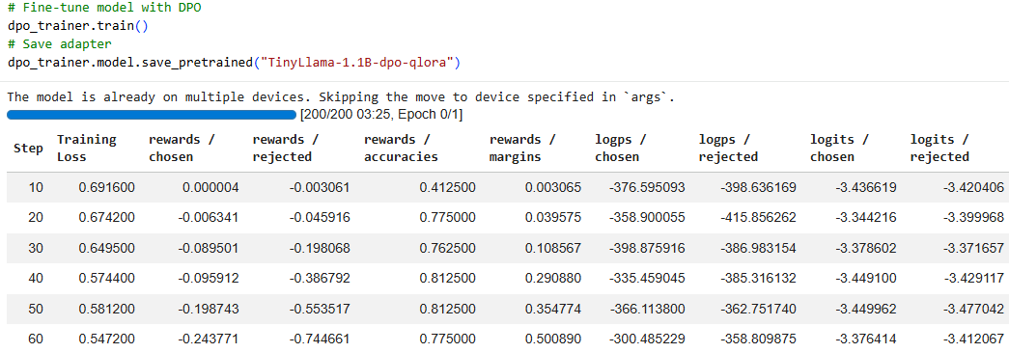
Exemplo: DPO
Executa o treinamento
Notes:
https://yusu.substack.com/p/language-agents
https://llmagents-learning.org/slides/llm_agent_history.pdf

Slide 31
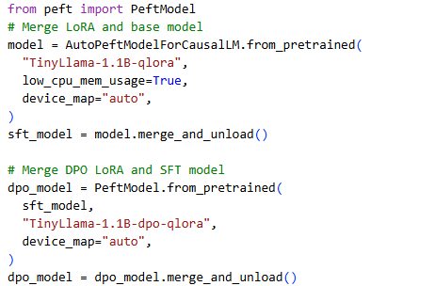
Exemplo: DPO
Mescla o modelo gerado após o DPO
Notes:
https://yusu.substack.com/p/language-agents
https://llmagents-learning.org/slides/llm_agent_history.pdf

Slide 32
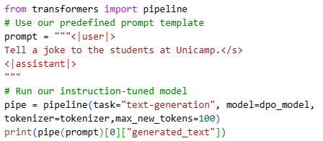
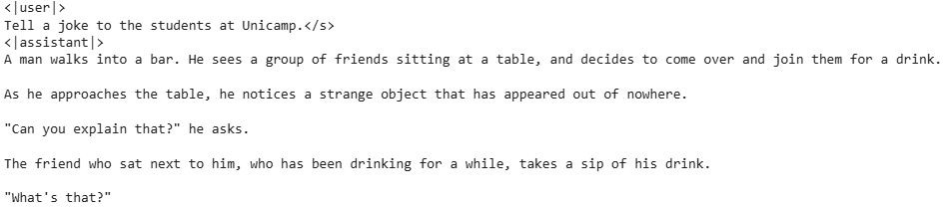
Exemplo: DPO
Testa a execução
Notes:
https://yusu.substack.com/p/language-agents
https://llmagents-learning.org/slides/llm_agent_history.pdf

